Slide 1
Trabalho de Conclusão de Curso Atenção à saúde da mulher com ênfase no planejamento familiar na USF Chico Mendes Ximboré
Marialice Araújo Soares de Barros

Slide 2
Introdução
Conhecimento
Prevenção
Assistência

Slide 3
Introdução
Recife/População 1.537.704 hab.
6 RPA: 1 Centro, 2 Norte,
3 Nordeste, 4 Oeste,
5 Sudoeste e 6 Sul
3 Microrregiões/RPA
251 Equipes de
Saúde da Família
91 Equipes de Saúde Bucal Modalidade 1
39 Equipes de Saúde Bucal Modalidade 2
Notes:
A cidade do Recife possui uma população de 1.537.704 habitantes, estando
dividida em seis Regiões Político-Administrativas: RPA: 1 Centro, 2 Norte, 3
Nordeste, 4 Oeste, 5 Sudoeste e 6 Sul. Cada RPA é subdividida em três
Microrregiões que reúne um ou mais dos seus 94 bairros. Possui 251 Equipes de
Saúde da Família, com cobertura populacional estimada de 54,2%. Possui 91
Equipes de Saúde Bucal modalidade 1 e 39 Equipes de Saúde Bucal modalidade 2.
Conta com 39 Unidades Tradicionais de Saúde, 6 Policlínicas, 2 Maternidades e 6
Centros de Especialidade Odontológica (CEO). Possui ainda um serviço de
assistência domiciliar SAD para pacientes com doenças crônicas que precisam de
atendimento mais especializado o qual não pôde ser realizado na atenção básica.

Slide 4
Introdução
39 Unidades Tradicionais de Saúde
6 Policlínicas
2 Maternidades
6 Centros de Especialidade Odontológica (CEO)
SAD

Slide 5
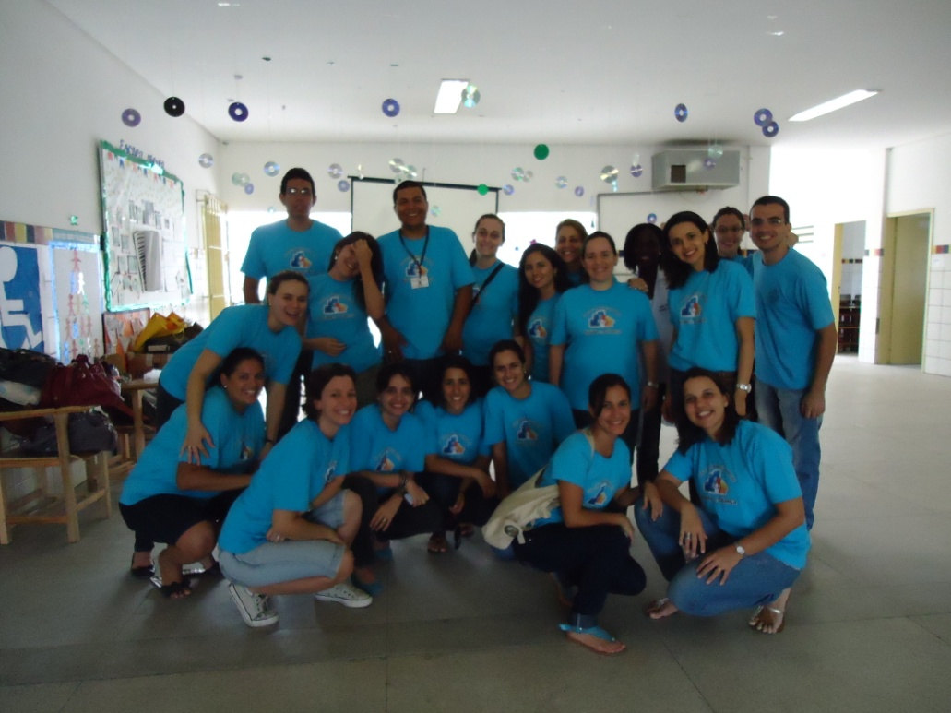
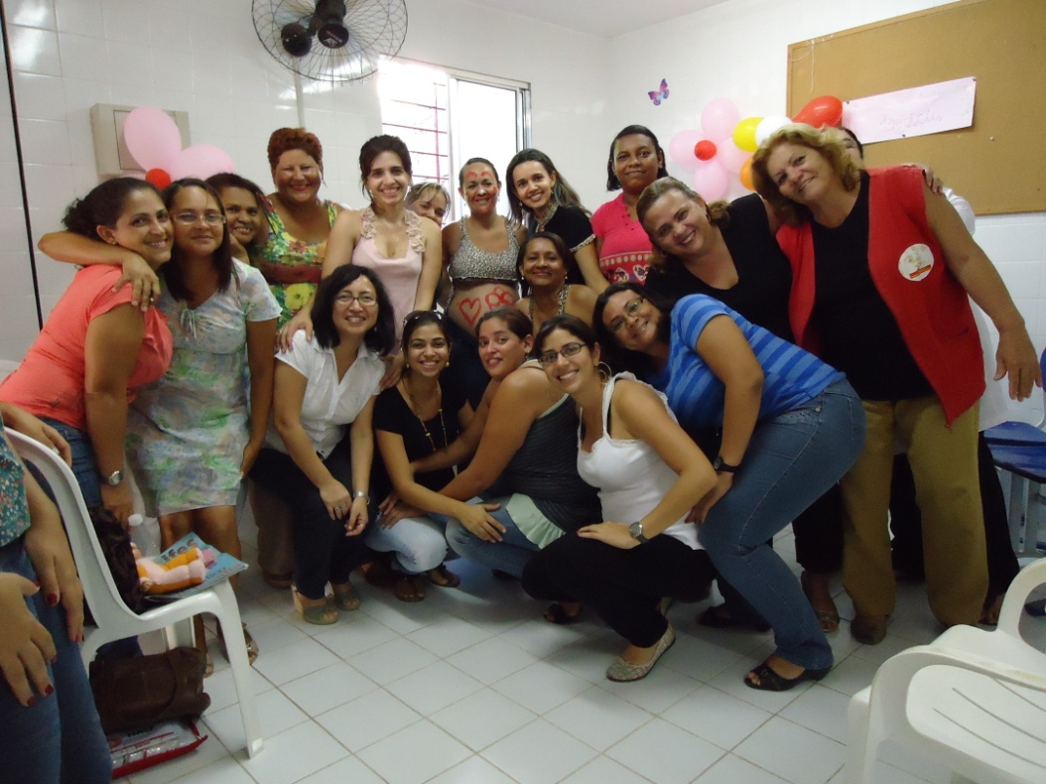
Introdução
Notes:
Caracterização da USF Chico Mendes/ Ximboré

Slide 6
Introdução
USF Situada na ZEIS Caçote
Média de 2 mil famílias
Índice de Nascimento
IDH
Crescimento desordenado
Taxa de Alfabetização da pop. maior e igual a 15 anos = 83,27%
32% domicílios comandados por mulheres
Pop.
>
Notes:
A USF tem responsabilização sobre o território onde vivem em média duas mil famílias. Situada na ZEIS Caçote, dentre as 62 UDH, situa-se na 6% colocação entre os de muito baixo IDH, possui um crescimento desordenado, com elevado índice de nascimentos, população residente por sexo feminino maior que masculino 32% dos domicílios são comandados por mulheres e a taxa de alfabetização da população de 15 anos ou mais é de 83,27%.

Slide 7
Introdução
Situação do planejamento familiar na USF
Chico Mendes / Ximboré antes da intervenção
Atenção desestruturada;
Demanda espontânea;
Inexistência registro;
Inexistência monitoramento ;
Baixa adesão as atividades educativas;
Falta de protocolo e planejamento.
Notes:
Atenção desestruturada
Demanda espontânea
Inexistência registro
Inexistência monitoramento
Baixa adesão as atividades educativas
Falta de protocolo e planejamento

Slide 8
Saúde da Mulher
Planejamento Familiar
Ampliar a cobertura;
Aumentar a adesão das mulheres ;
Promover educação em saúde .
Melhorar a qualidade da assistência e da educação;
Melhorar a qualidade da assistência às mulheres em idade fértil.
Notes:
Melhorar a qualidade da assistência e da educação em saúde da mulher com ênfase no planejamento familiar.
Ampliar a cobertura do programa de planejamento familiar.
Melhorar a qualidade da assistência às mulheres em idade fértil.
Aumentar a adesão das mulheres ao planejamento familiar.
Promover educação em saúde com ênfase no planejamento familiar.

Slide 9
_______________ Metas
Ampliar em 50% a oferta de atendimentos em planejamento familiar;
Garantir as mulheres do programa de planejamento familiar da USF, as orientações para o uso correto, bem como, o fornecimento de métodos e das medicações;
Gerar autonomia às mulheres e capacitar os profissionais de saúde.
Conhecer o panorama geral de entendimento sobre planejamento familiar;
Captar em 30% as mulheres em idade fértil da área adscrita.
Notes:
Ampliar em 50% a oferta de atendimentos em planejamento familiar.
Garantir as mulheres do programa de planejamento familiar da USF, as orientações para o uso correto, bem como, o fornecimento de métodos e das medicações.
Gerar autonomia as mulheres e capacitar os profissionais de saúde.
Conhecer o panorama geral de entendimento sobre planejamento familiar.
Captar em 30% as mulheres em idade fértil da área adscrita.

Slide 10
_______________ Metas
Captar em 100% as puérperas para a realização de planejamento familiar;
Capacitar 100%: médicos, enfermeiros, profissionais de saúde do nível médio da USF e ACS da USF;
Realizar exame citopatológico de prevenção do câncer de colo de útero em 50% das mulheres em idade fértil da área adscrita;
Realizar exame de mamas em 85% das mulheres em idade fértil da área adscrita.

Slide 11
_______________ Metas
Garantir a 100% das mulheres da área adscrita acima de 35 anos exame de triagem para doenças cardiovasculares;
Garantir a todas as mulheres da área adscrita em idade fértil completarem o esquema vacinal;
Recuperação de 50% de mulheres sem método anticoncepcional e ou faltosas na prevenção de câncer de colo de útero e câncer de mama;
Garantir a todas as mulheres do planejamento familiar orientação nutricional;
Realizar avaliação de saúde bucal em todas as mulheres do planejamento familiar.

Slide 12
__________ Metodologia
I
Priorização do planejamento familiar às puérperas com marcação das consultas nas VD ou sob demanda espontânea e realização de busca ativa.
II
Priorização do planejamento familiar as adolescentes com marcação sob demanda espontânea.
III
Porta aberta para a marcação de consulta em saúde da mulher e planejamento familiar as mulheres em idade fértil.
Ações Realizadas
Notes:
Priorização do planejamento familiar as puérperas com marcação das consultas nas VD ou sob demanda espontânea e realização de busca ativa.
Priorização do planejamento familiar as adolescentes com marcação sob demanda espontânea.
Porta aberta para a marcação de consulta em saúde da mulher e planejamento familiar as mulheres em idade fértil.

Slide 13
__________ Metodologia
Ações Realizadas
Redefinição das atribuições dos membros da equipe em relação à saúde da mulher (reuniões técnicas);
Priorização e garantia para realização de exame CO de prevenção do câncer de colo de útero em 50% das mulheres em idade fértil;
Disponibilização de horários semanais para realização de CO, sem necessidade de marcação prévia, disponibilidade de flexibilidade do horário da coleta em casos especiais, busca ativa das mulheres com atraso na realização do exame.

Slide 14
Ações Realizadas
Garantia para realização do exame de mamas em 85% das mulheres em idade fértil nas consultas de saúde da mulher ou planejamento familiar;
Capacitação de todos da equipe em planejamento familiar através da realização de educação em saúde mensalmente nas reuniões administrativas;
Criação de oficinas sobre planejamento familiar. Realizadas na USF com apoio dos profissionais da equipe;
Estabelecimento de um fluxo de planejamento familiar

Slide 15
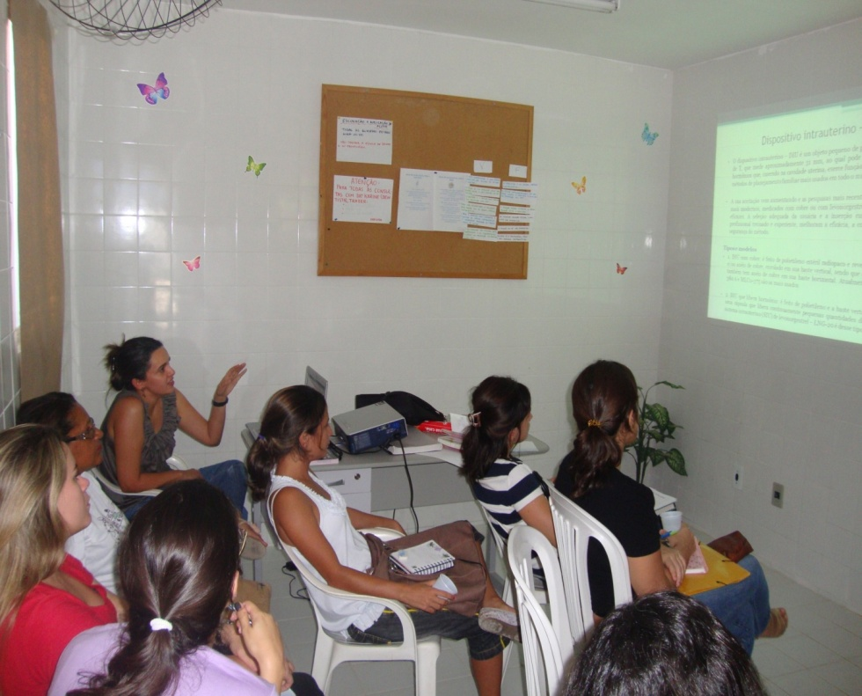
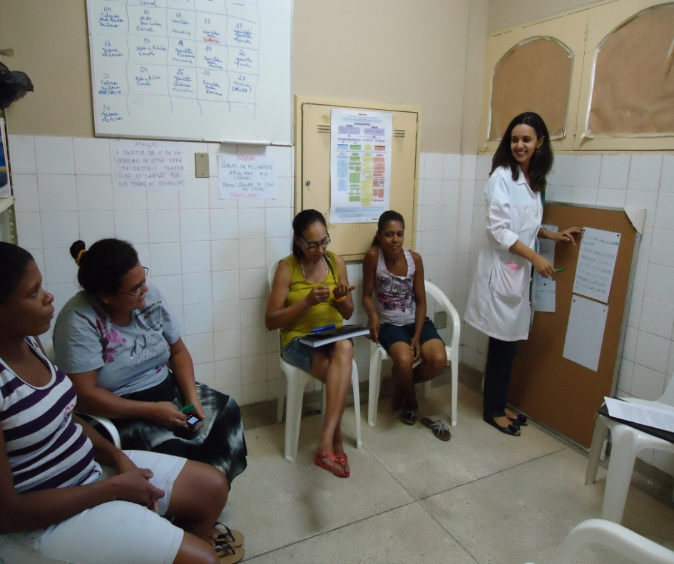
FOTO DE OFICINA

Slide 16
____ __________ Logística
Protocolos: Manual de Anticoncepção da FEBRASGO/2003 e o Manual de Planejamento Familiar do Ministério da Saúde/2002;
Realizadas oficinas de capacitação previamente à implantação da intervenção com todos das equipes para atualização do tema e definição das atribuições de cada um;
Realizados registro das ações em formulário específico, confecção de atas de presença nos encontros, confecção de listagem nominal das mulheres em idade fértil, confecção de listagem de insumos dispensados;
Realizado monitoramento das atas e registros para busca ativa das mulheres faltosas.
Notes:
Utilizados como protocolos o Manual de Anticoncepção da FEBRASGO-2003 e o Manual de Planejamento Familiar do Ministério da Saúde 2002.
Realizadas oficinas de capacitação previamente a implantação da intervenção com todos das equipes para atualização do tema e definição das atribuições de cada um.
Realizados registro das ações em formulário específico, confecção de atas de presença nos encontros, confecção de listagem nominal das mulheres em idade fértil, confecção de listagem de insumos dispensados.
Realizado monitoramento das atas e registros para busca ativa as mulheres faltosas.

Slide 17
____ _______ Resultados
INDICADORES
1
Proporção de mulheres em idade fértil moradoras no território e cadastradas no planejamento familiar
2
Proporção de mulheres em idade fértil com citopatológico em dia de acordo com protocolo
3
Proporção de puérperas que vieram para o planejamento familiar na USF

Slide 18
____ _______ Resultados
INDICADORES
4
Proporção de mulheres em idade fértil com exame de mamas em dia de acordo com o protocolo
5
Proporção de mulheres em idade fértil com avaliação de saúde bucal
6
Proporção de mulheres em idade fértil com calendário vacinal atualizado

Slide 19
____ _______ Resultados
INDICADORES
7
Proporção de mulheres em idade fértil que receberam orientação nutricional
8
Proporção de mulheres em idade fertil que receberam orientação sobre os risco de tabagismo e uso de drogas
9
Proporção de mulheres com orientação sobre interação medicamentosa com anticoncepção

Slide 20
____ _______ Resultados
INDICADORES
10
Proporção de mulheres com avaliação de risco para câncer de colo de útero
11
Proporção de mulheres com avaliação de risco para câncer de mama

Slide 21
____ _______ Resultados

Slide 22
____ _______ Resultados

Slide 23
____ _______ Resultados

Slide 24
____ _______ Resultados

Slide 25
____ _______ Resultados

Slide 26
____ _______ Resultados

Slide 27
____ _______ Resultados

Slide 28
____ _______ Resultados

Slide 29
____ _______ Resultados

Slide 30
____ _______ Resultados

Slide 31
____ _______ Resultados

Slide 32
___ __________ Discussão
Importância da intervenção para a equipe
Capacitá-la para seguir recomendações do MS relativas ao planejamento familiar
Maior integração, motivação entre os profissionais
Pactuação com a equipe sobre papel de cada membro nas ações
Entrevistas com alguns membros sobre projeto de intervenção em planejamento familiar
Notes:
A intervenção exigiu que a equipe se capacitasse para seguir as recomendações do Ministério da Saúde relativas ao planejamento familiar.
Promoveu uma maior integração, motivação entre os profissionais da equipe.
Houve pactuação com a equipe sobre papel de cada membro nas ações e entrevistas realizadas com alguns membros da equipe sobre a opinião quanto ao projeto de intervenção em planejamento familiar, bem como interdisciplinaridade, em que cada categoria trouxe seu olhar sobre planejamento reprodutivo.

Slide 33
___ __________ Discussão
Importância da intervenção para o serviço
Após a intervenção implantou-se um fluxo de atendimento ao planejamento familiar, o que serviu para a organização dos registros, organização da dispensação de medicamentos e insumos;
Propiciou instrumentos para a realização de busca ativa as mulheres faltosas.

Slide 34
___ __________ Discussão
Importância da intervenção para a comunidade
Garantiu uma atenção mais integral a saúde.
Gerou informações para a aquisição de conhecimentos
Realização de oficinas de orientações, esclarecimento para as mulheres da área.
Notes:
Gerou informações para a aquisição de conhecimentos relacionados a sua sexualidade, corpo humano, métodos contraceptivos, direitos sexuais e reprodutivos. Garantiu uma atenção mais integral a saúde.
Realização de oficinas de orientações, esclarecimento para as mulheres da área.

Slide 35
___ __________ Discussão
Expandir a intervenção para as duas equipes
Sensibilizar os profissionais que não participaram a contento
Para que a intervenção torne-se viável e possa ser incorporada à rotina do serviço, pretende-se:
Tentar implantar definitivamente o fluxo de planejamento familiar
Notes:
Expandir a intervenção para as duas equipes.
Tentar sensibilizar os profissionais que não participaram a contento.
Tentar implantar definitivamente o fluxo de planejamento familiar.

Slide 36
Reflexão crítica sobre o processo pessoal de aprendizagem e da implementação da intervenção
O desenvolvimento de todas as etapas do curso superou as minhas expectativas iniciais, pois apesar de já possuir uma vivência de 7 anos na ESF e de ter realizado Residência MFC, com o curso pude desenvolver competências e habilidades para aplicar de modo pertinente na minha prática clínica.
Notes:
O desenvolvimento de todas as etapas do curso superou as minhas expectativas iniciais, pois apesar de já possuir uma vivência de 7 anos na ESF e de ter realizado Residência MFC com o curso pude desenvolver competências e habilidades para aplicar de modo pertinente na minha prática clínica.
O curso significou um crescimento profissional, com desenvolvimento de saberes, agregação de conhecimentos práticos, aperfeiçoamento e capacitação.
Dentre os aprendizados mais relevantes destaco reconhecer a nossa realidade local através do levantamento de problemas, elaborar e planejar estrategicamente um projeto de intervenção. Com a intervenção pude contribuir e melhorar de alguma forma a assistência a comunidade para a qual trabalho.

Slide 37
O curso significou um crescimento profissional, com desenvolvimento de saberes, agregação de conhecimentos práticos, aperfeiçoamento e capacitação.
Dentre os aprendizados mais relevantes destaco reconhecer a nossa realidade local através do levantamento de problemas, elaborar e planejar estrategicamente um projeto de intervenção. Com a intervenção pude contribuir e melhorar de alguma forma a assistência à comunidade para a qual trabalho.

Slide 38
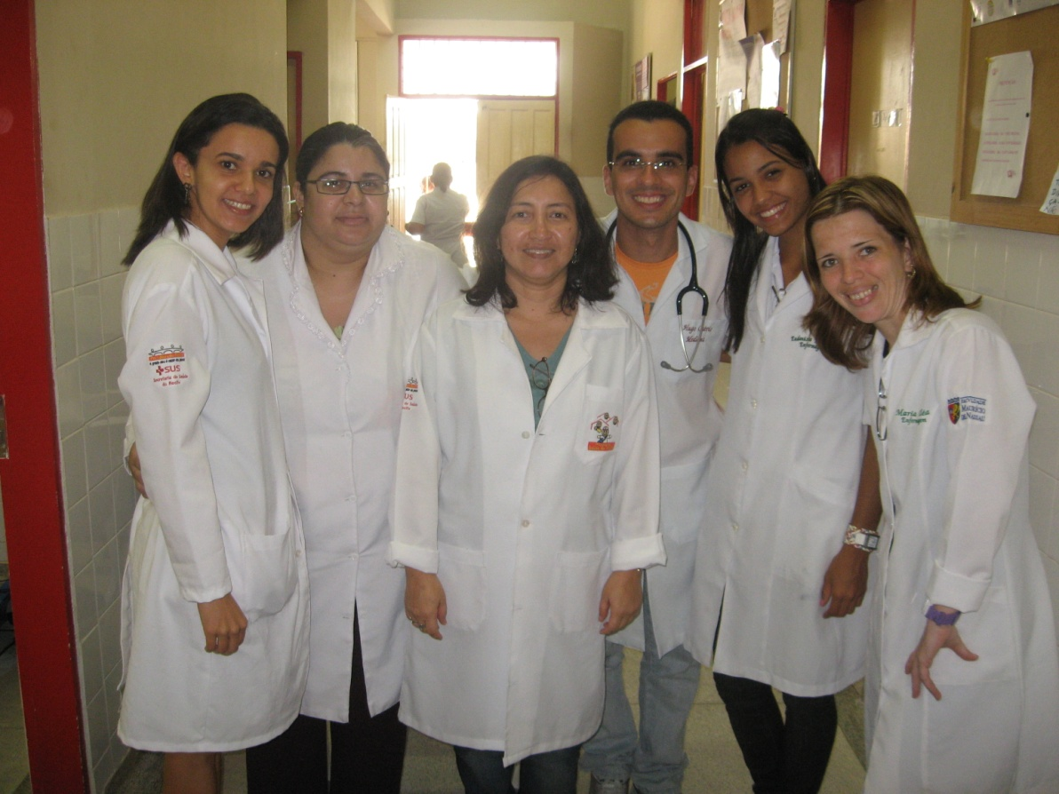
Grata
pela atenção!

